Slide 1
Казанцев Олег Владимирович
E-mail: ok020373@gmail.com
Ph: +64 22 488 9027

Slide 2
Программирование звука

Slide 3
Основные программные интерфейсы Windows
MME – устаревший. Основное назначение – деловые приложения
DirectSound – устаревший. Основное назначение – компьютерные игры
XAudio2 – наследник DirectSound
WASAPI (Windows Audio Session API) – программный интерфейс от Microsoft для профессиональных аудио приложений. Имеет два режима работы позволяющий работы – эксклюзивный и обычный.
ASIO – основной API для профессиональных аудио приложений

Slide 4
Основные программные интерфейсы macOS / iOS
Core Audio – API для профессиональной работы с аудио

Slide 5
Основные программные интерфейсы Linux
Open Sound System (OSS)
Advanced Linux Sound Architecture (ALSA)
LADSPA (Linux Audio Developer's Simple Plugin API)

Slide 6
Основные программные интерфейсы Android
Multimedia frameworks MediaPlayer и MediaRecorder
NDK / Oboe
OpenSL ES (API 16+)
Aaudio (API 27+)

Slide 7
API для профессионального аудио
Windows – ASIO
macOS и т.д. – Core Audio

Slide 8

ASIO
ASIO (Audio Stream Input/Output) – протокол передачи данных с малой задержкой, разработанный компанией Steinberg, предоставляющий приложениям унифицированный интерфейс к аппаратным ресурсам.
Решающая две проблемы:
Минимизация задержек записи и воспроизведения звука
Предоставление универсального интерфейса для многоканального ввода и вывода
Требует наличия специального ASIO-драйвера для используемого устройства
ASIO не использует микшер ОС
Есть возможность побитовой синхронизации потоков
Платформа: Windows
https://www.steinberg.net/en/company/developers.html

Slide 9
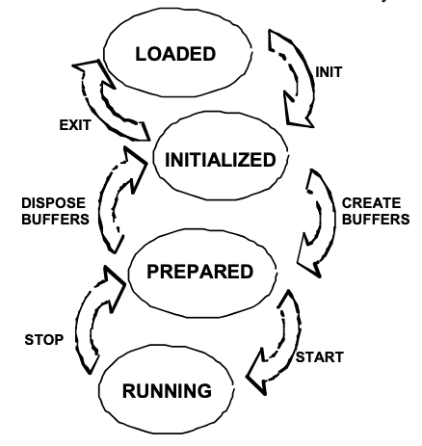
Операции ASIO
ASIOInit()
ASIOCreateBuffers()
ASIOStart()
ASIOStop()
ASIODisposeBuffers()
ASIOExit()

Slide 10
Core Audio
Core Audio – низкоуровневый интерфейс взаимодействия со звуковым оборудованием для ОС macOS и iOS, разработанный Apple.
Интерфейс включает реализацию OpenAL (Open Audio Library).
Интерфейс позволяет взаимодействовать с устройствами с очень малыми задержками (единицы миллисекунд).
Требуется специальная аппаратная поддержка. Не для всякого устройства может быть реализован Core Audio драйвер
https://developer.apple.com/audio/

Slide 11
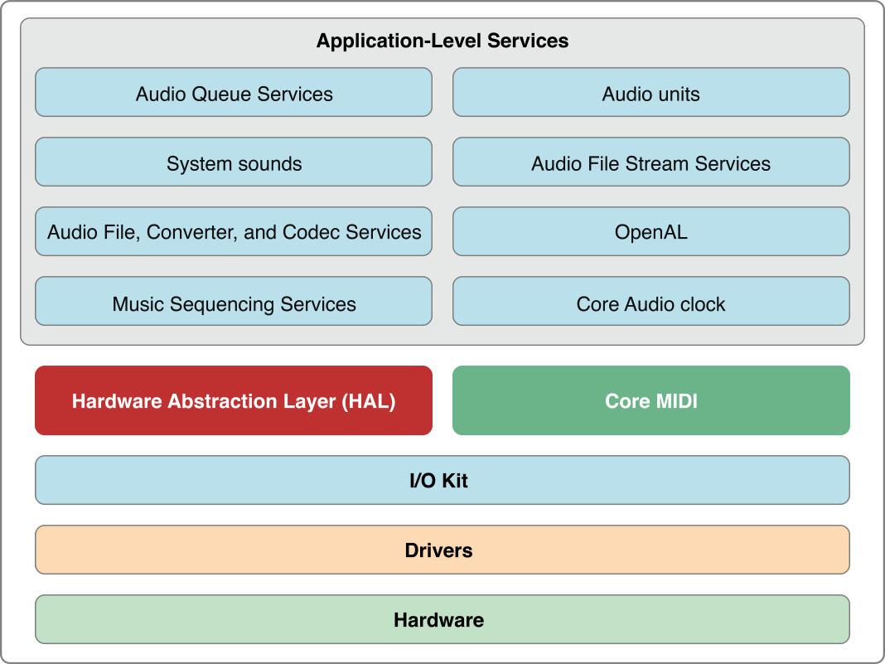
Архитектура Core Audio

Slide 12
API для аудио плагинов
VST (Virtual Studio Technology ) –
Разработчики: Propellerhead и Steinberg
Поддерживаемые платформы: Windows / macOS / Linux
https://www.steinberg.net/en/company/developers.html
Audio Unit
Разработчик: Apple
Поддерживаемые платформы: macOS / iOS
https://developer.apple.com/documentation/audiounit

